Slide 1
INVENTORY AI
Kepastian stok, bukan tebakan gudang.
Platform manajemen inventori dengan prakiraan permintaan berbasis AI —
menjawab tiga pertanyaan yang sebenarnya ditanyakan tim gudang: kondisi sekarang,
apa yang butuh perhatian, dan apa yang akan terjadi.
SML Tech · Materi presentasi komersial · 2026

Slide 2
MASALAH YANG SERING DIHADAPI TIM GUDANG
Keputusan stok masih berbasis feeling, bukan data
Kehabisan stok mendadak — barang kritikal habis sebelum ada yang sadar, produksi/operasional berhenti.
Kelebihan stok mengendap — modal terkunci di rak karena pemesanan asal "aman-amankan saja".
Excel tersebar di banyak orang — tidak ada satu sumber angka yang bisa dipercaya semua pihak.
Reaktif, bukan prediktif — tim baru tahu ada masalah setelah masalah itu terjadi.
Inventory AI — SML Tech
2

Slide 3
PENDEKATAN INVENTORY AI
Satu dasbor, tiga pertanyaan yang benar-benar penting
1
2
3
Bagaimana kondisi
persediaan sekarang?
Apa yang butuh
perhatian?
Apa yang diprakirakan
akan terjadi?
Status tiap SKU per gudang: sehat, perlu dipesan, atau berisiko habis — real-time, satu sumber angka.
Daftar terprioritas, diurutkan mesin reorder — bukan tebakan, bukan spreadsheet manual.
AI memprakirakan permintaan 7–30 hari ke depan, lengkap dengan rekomendasi jumlah pesan.
Inventory AI — SML Tech
3

Slide 4
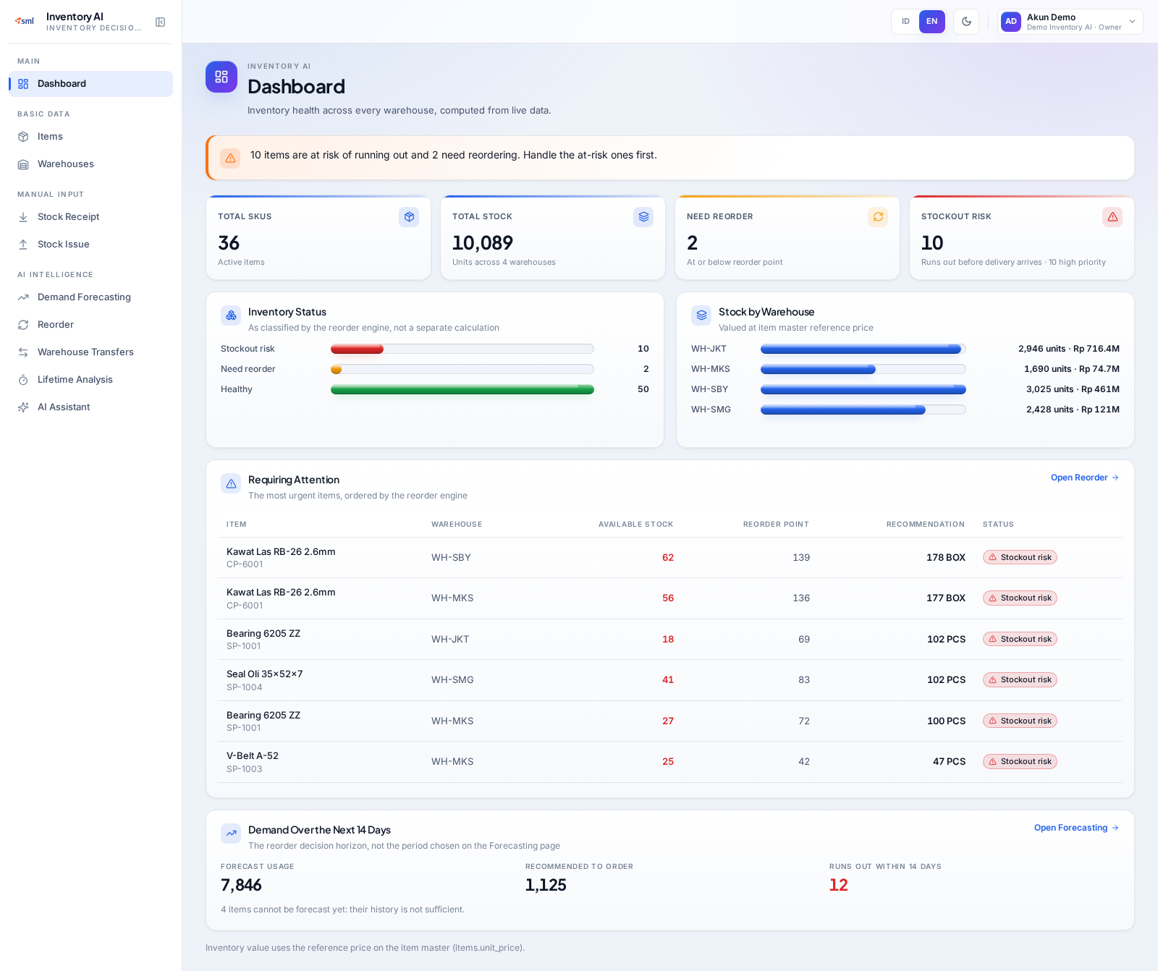
TAMPILAN PRODUK
Dashboard: kondisi seluruh gudang dalam satu layar
Data langsung dari mesin reorder — bukan dihitung ulang di layar ini, sehingga angka di dasbor dan di halaman lain tidak pernah berselisih.
Inventory AI — SML Tech
4

Slide 5
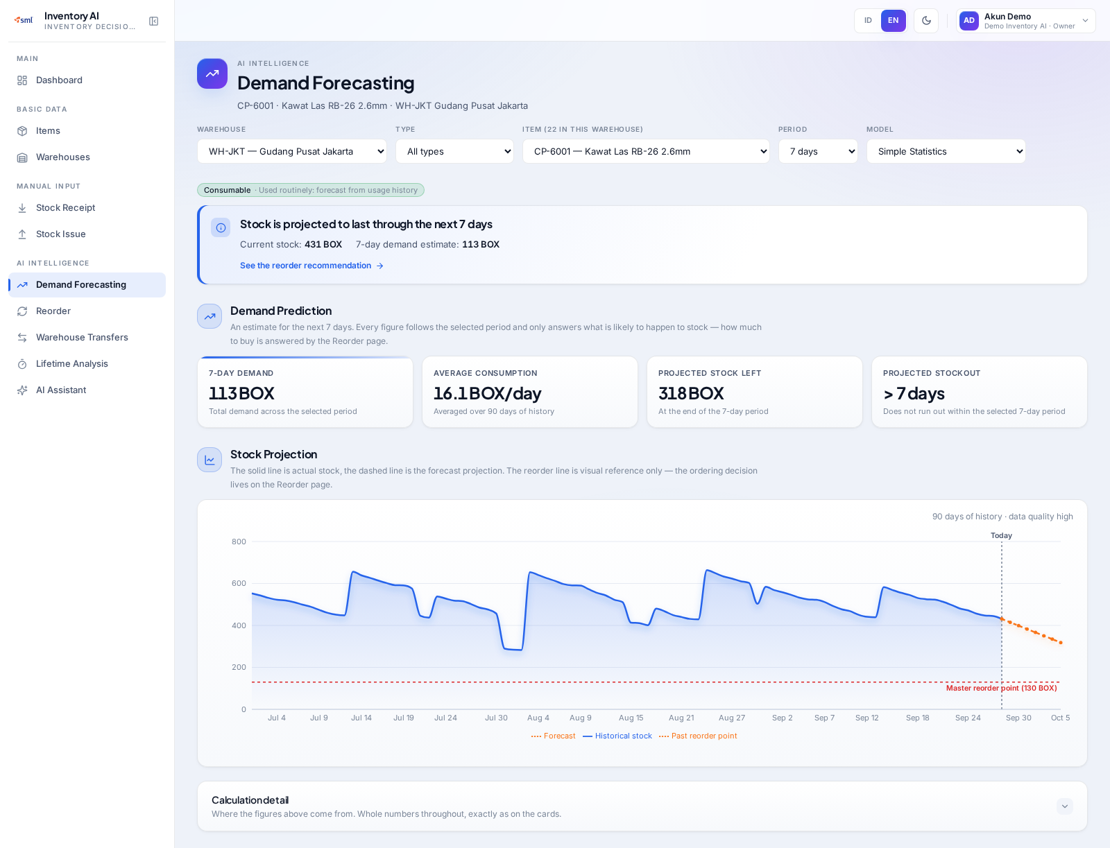
FITUR AI — INTI PRODUK
Demand Forecasting: 5 model klasik + XGBoost, otomatis memilih yang terbaik
Mode "Best" mengadu seluruh model di atas riwayat barang itu sendiri lewat backtest MASE, lalu memakai pemenangnya — bukan satu rumus generik untuk semua barang.
Inventory AI — SML Tech
5

Slide 6
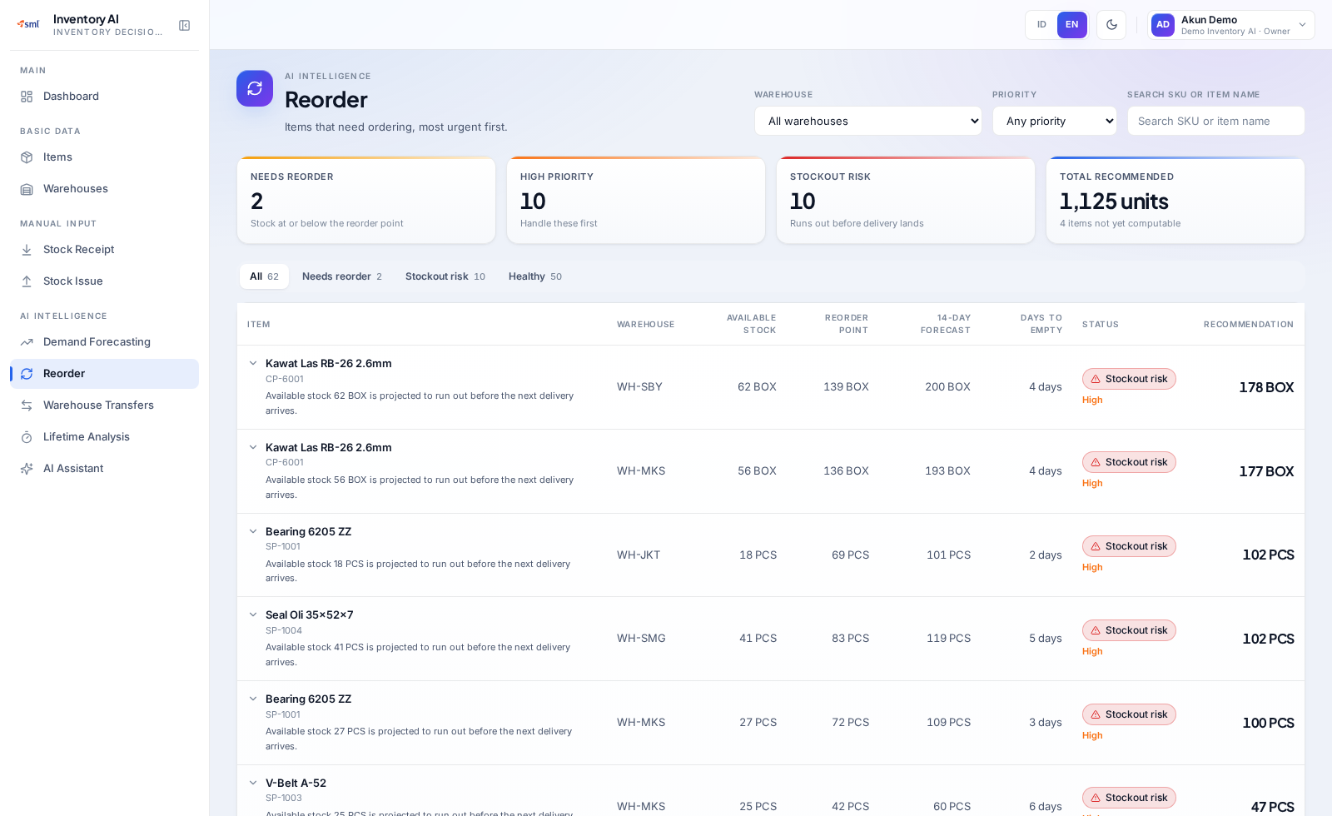
FITUR AI
Reorder: daftar prioritas, bukan tebakan gudang
Setiap baris menjawab: butuh dipesan atau tidak, berapa banyak, dan seberapa mendesak — dihitung dari laju pemakaian, masa tunggu pemasok, dan safety stock.
Inventory AI — SML Tech
6

Slide 7
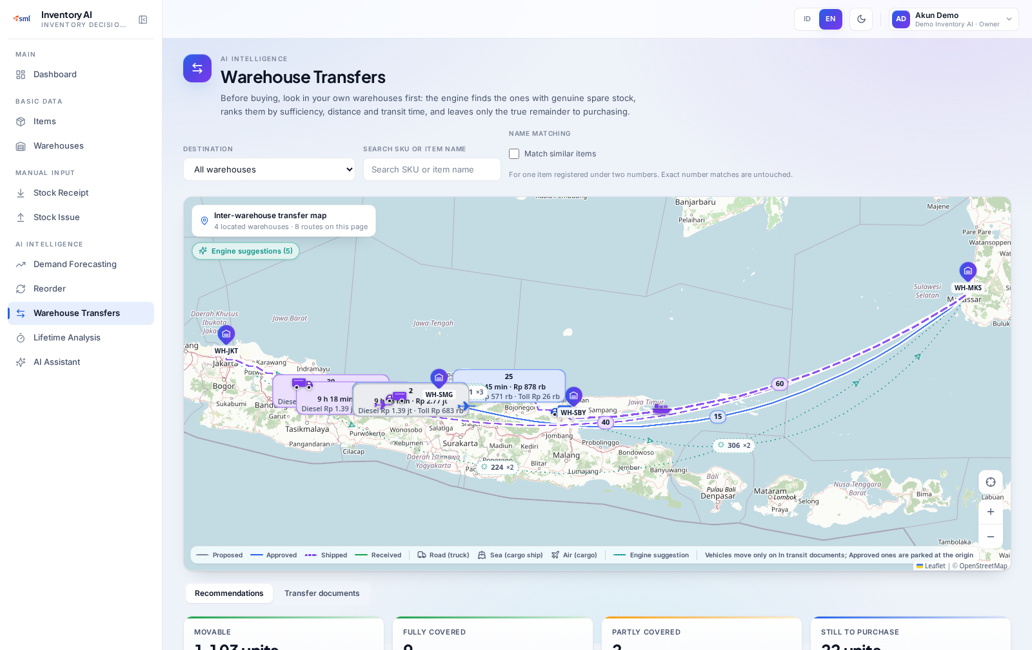
FITUR AI
Transfer Antar Gudang: pindahkan dulu, baru beli
Sebelum merekomendasikan pembelian baru, sistem mencari gudang lain yang punya kelebihan stok — lengkap dengan rute, moda transportasi, dan estimasi biaya yang disarankan model ML.
Inventory AI — SML Tech
7

Slide 8
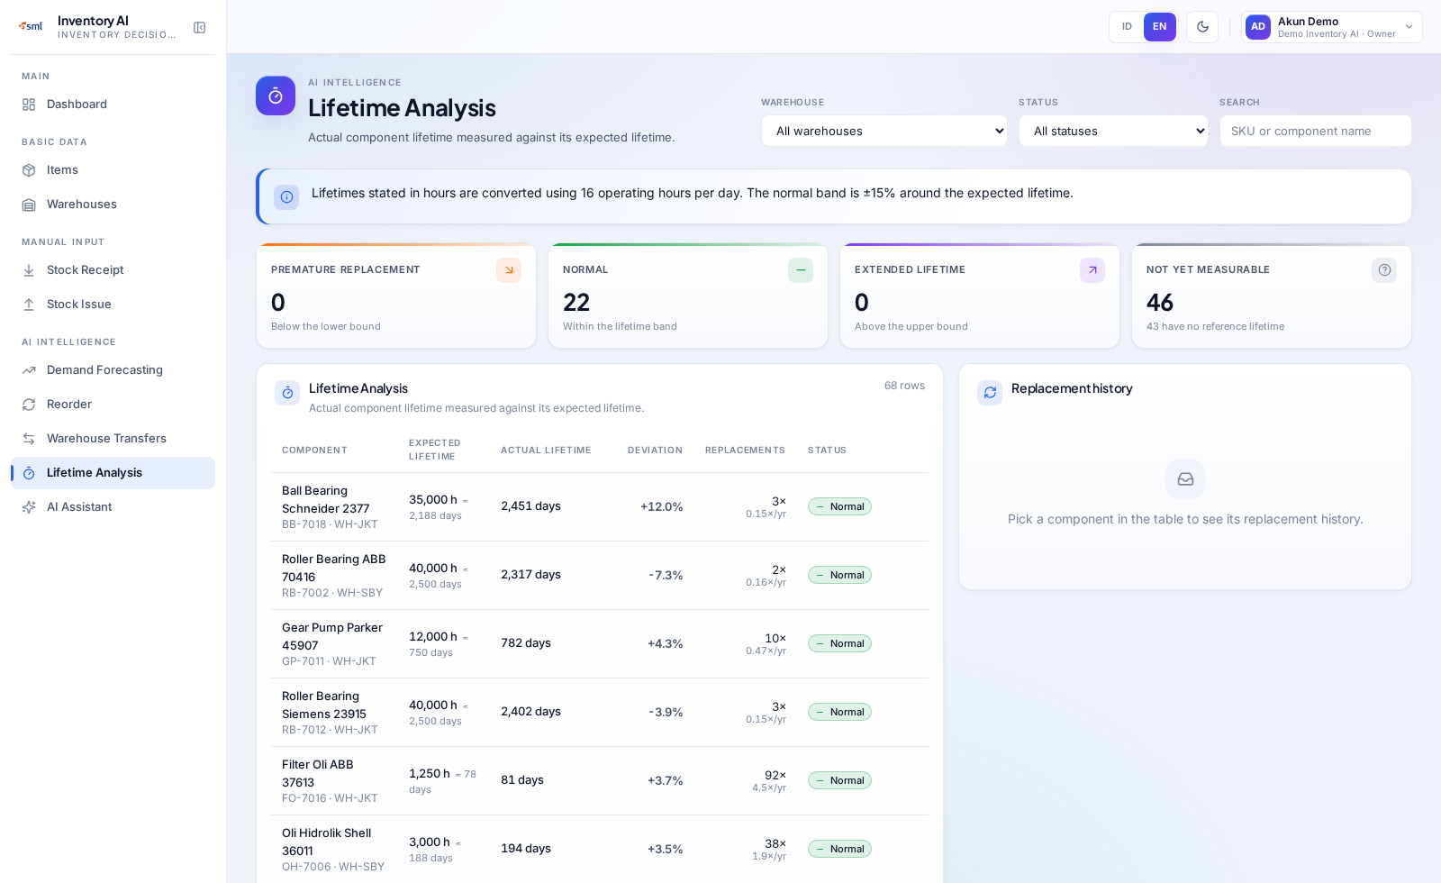
FITUR AI
Analisis Umur Pakai: tahu kapan komponen wajar diganti
Membandingkan umur pakai aktual tiap komponen dengan referensi pabrikan — mendeteksi penggantian yang terlalu cepat (indikasi masalah) atau terlalu lama (potensi risiko), berbasis data histori nyata.
Inventory AI — SML Tech
8

Slide 9
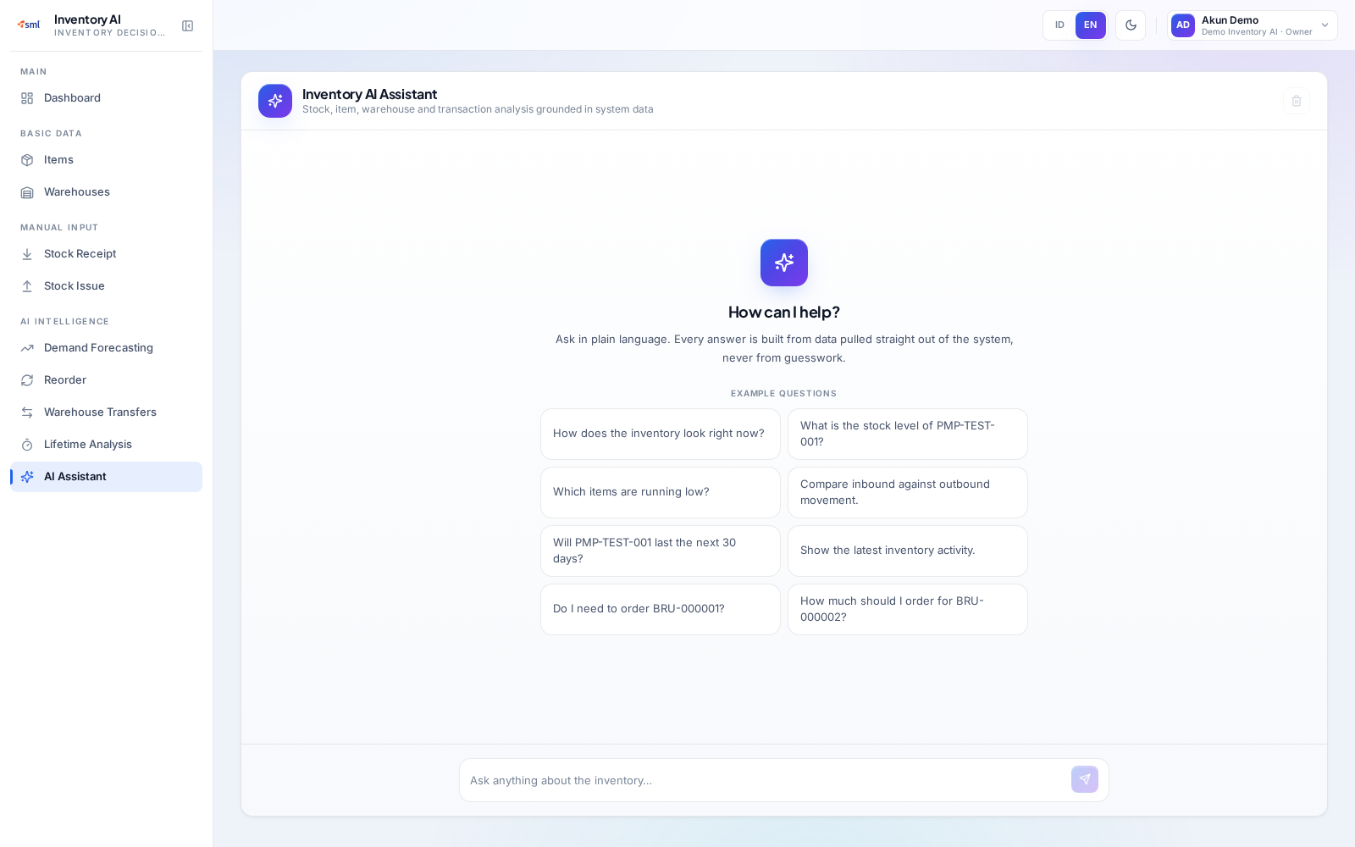
FITUR AI
AI Assistant: tanya jawab bahasa natural, dijawab dari data sungguhan
"Barang apa yang mau habis?", "apakah perlu pesan minggu ini?" — dijawab dari data sistem, bukan karangan model bahasa.
Inventory AI — SML Tech
9

Slide 10
KENAPA BISA DIPERCAYA
Dibangun dengan standar keamanan multi-tenant
Isolasi data per klien — Row-Level Security di database: satu klien tidak akan pernah melihat data klien lain, dijamin di level database, bukan hanya di aplikasi.
Autentikasi wajib di semua endpoint — dipasang terpusat, bukan per halaman, sehingga tidak mungkin ada endpoint baru yang lupa dijaga.
Rate limiting — melindungi sistem dari beban berlebih di endpoint AI yang berat komputasi.
Model AI teruji — tiap model prakiraan diverifikasi menang di pola datanya sendiri lewat automated test, bukan sekadar "kelihatannya jalan".
Inventory AI — SML Tech
10

Slide 11
DIFERENSIASI
Bukan kotak hitam — setiap angka bisa dijelaskan
Model scoreboard transparan — saat mode "Best" dipakai, sistem menunjukkan skor tiap model yang diadu, bukan cuma hasil akhirnya.
Sumber tunggal angka — dasbor, reorder, dan transfer semua mengambil dari satu mesin keputusan yang sama; tidak pernah ada dua halaman yang berselisih angka.
Fallback otomatis, tidak pernah mati — kalau model AI gagal dimuat, sistem otomatis turun ke metode statistik, bukan menampilkan error ke pengguna.
Tenant demo terpisah, aman ditunjukkan — environment demo dengan data realistis, terpisah total dari data klien manapun.
Inventory AI — SML Tech
11

Slide 12
TRANSPARANSI
Saat ini, dan yang sedang disiapkan
SUDAH TERSEDIA
DALAM RENCANA
• Input manual: penerimaan, pengeluaran, transfer
• Forecasting AI multi-model + mode "Best" otomatis
• Reorder & transfer antar gudang berbasis AI
• Analisis umur pakai komponen
• AI Assistant tanya-jawab
• Multi-tenant, aman, teruji
• Import data dari Excel/CSV
• Integrasi ERP/akuntansi pihak ketiga
• Self-service onboarding penuh untuk klien baru
Inventory AI — SML Tech
12

Slide 13
Mari jadwalkan demo langsung.
Tenant demo sudah siap dengan data realistis — bisa ditunjukkan kapan saja,
tanpa menyentuh data klien manapun.
Inventory AI — SML Tech

